Slide 1
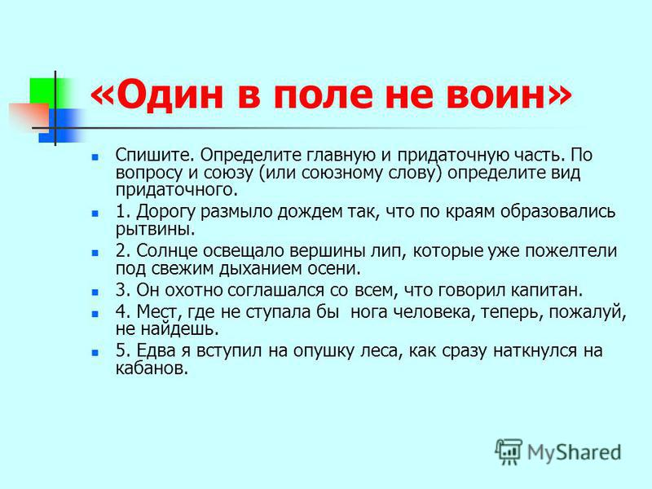
Диктант.
Найдите определительные и изъяснительные придаточные

Slide 2

Сложноподчинённые предложения
с придаточными обстоятельственными.

Slide 3
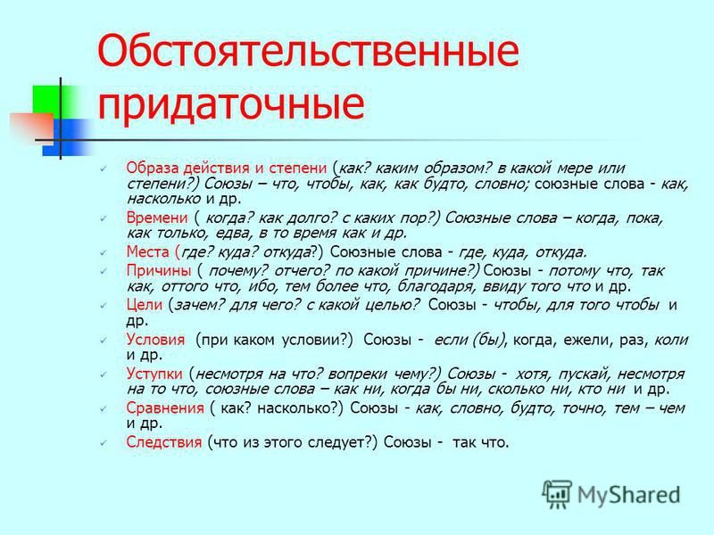

Slide 4
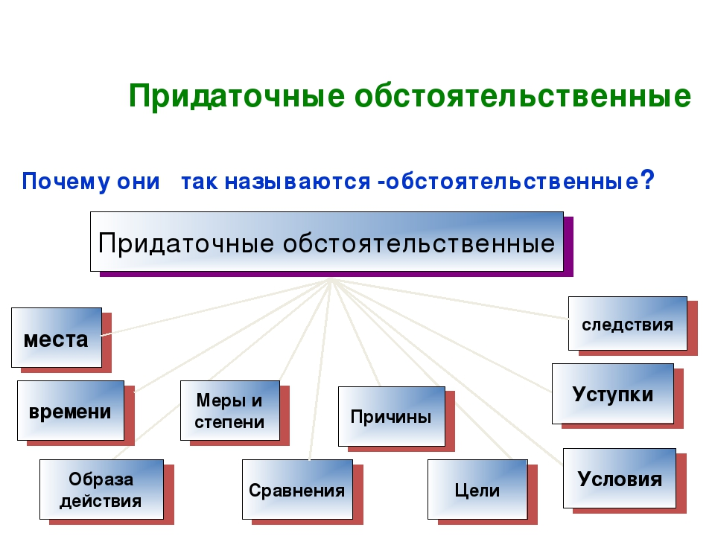

Slide 5
СПП с придаточными места
называются такие сложные предложения, в которых придаточная часть относится ко всей главной, обозначает место действия в главной части или его направление, отвечает на вопросы где?, куда?, откуда? и т.п. и присоединяется союзными словами где, куда, откуда.

Slide 6
СПП с придаточными места
1) Там, где родился Разин, робости люди не любят.
2) Мне хотелось уйти туда, где можно спокойно предаться своим мыслям.
3) На обочине, куда падали лучи солнца, снег переливался, искрился.

Slide 7
Сложноподчиненными предложениями с придаточными времени
называются такие сложные предложения, в которых придаточная часть относится ко всей главной части, отвечает на вопросы когда?, с какого времени?, до какого времени?, как долго? и т.п., обозначает время совершения действия в главной части или его продолжительность и присоединяется при помощи союзов когда, пока, едва, в то время как, с тех пор как, до тех пор как и т.п.

Slide 8
Проанализируйте СПП
Когда шуршат в овраге лопухи / И никнет гроздь рябины желто-красной, / Слагаю я веселые стихи / О жизни тленной, тленной и прекрасной. (Ахматова )
Пока не требует поэта / К священной жертве Аполлон, / В заботы суетного света / Он малодушно погружен.
(Пушкин )

Slide 9
Списать, расставить знаки препинания, составить схемы, определить виды придаточных предложений.
А) Т..варищи спр..сили меня действительно ли в этом овраге есть выводок в(о,а)лчат.
Б) Т..жело было (в)эти дни тем кто покинул р..дные м..ста.
В) Мы ра..пол..жились на о..дых у дер..ва что р..стёт у самой в..ды.

Slide 10
Определите вид придаточных предложений.
1) Я записал этот рассказ так, как слышал его из уст товарища.
2) Долго моя неутомимая собака продолжала рыскать по кустам, хотя сама, видимо, ничего не ожидала путного от своей лихорадочной деятельности.
3) У Даши так билось сердце, что пришлось закрыть глаза.
4) Я с удовольствием поговорю, коли хороший человек.
5) Всякая работа тоже игра, если любить работу.

Slide 11
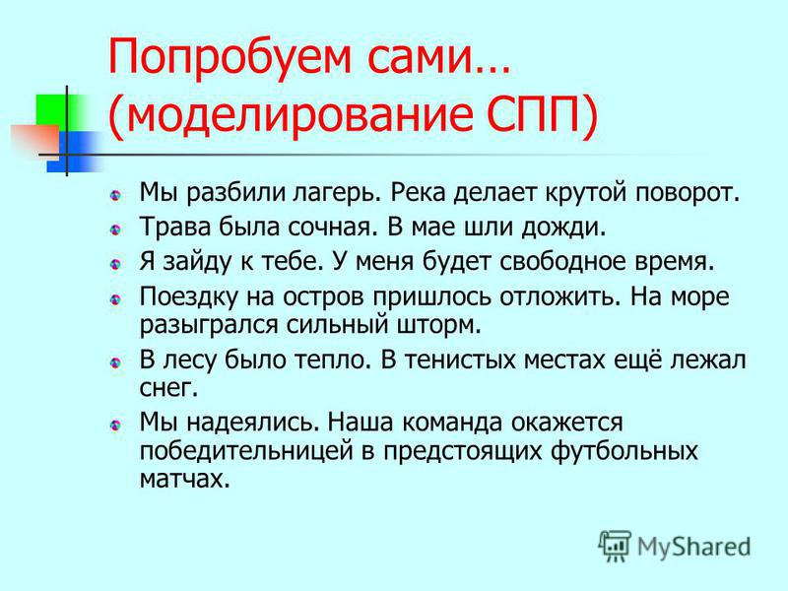

Slide 12
Вставь, где необходимо, пропущенные буквы
Курин..ый, рас..чёт, команд..вать, незван..ый, ак..омпан..мент, ровес..ник, грам..отный, вследстви.. дождя, кован..ый, оч..ровательный, опас..ный, безветрен..ый.

Slide 13
«Проверь свою грамотность».
Куриный, расчёт, командовать, незваный, аккомпанемент, ровесник, грамотный, вследствие дождя, кованый, очаровательный, опасный, безветренный.

